Slide 1

Team25 圖片辨辨辨
鄭亦宸、劉瑋峻、溫彥博

Slide 2
綱要
研究目的與方法
- 取得表格內容
研究流程
- 切割
- 小張圖片前處理
- 文字辨識
- 圖片修正
研究結果與分析
結論
參考文獻與資料
Notes:
這是我們簡報的綱要
((本次簡報我們會先說明設計的想法，再來將程式分成不同部分，分別說明我們的設計細節，最後再做總結))

Slide 3
研究目的與方法
藉由圖像處理與字元解析，來實現多張圖像內的文字辨識。前處理各種不同顏色、樣式的圖片，再取得圖像表格中的內容與其對應的座標，最後將其結果寫入Excel檔，並以提高辨識準確率為主要目標。
團隊以Python作為工具，使用openCV、Numpy、Pytorch、 Pytesseract...等套件找出圖片特徵，做前處理、訓練模型，調整參數並反覆實驗，使辨識準確率提高。
Notes:
這次主要目的是要取得圖表的 座標、內容，最後輸出成excel
本次我們主要以python做設計，利用的套件主要有onpenCV、Numpy和Pytesseract

Slide 4
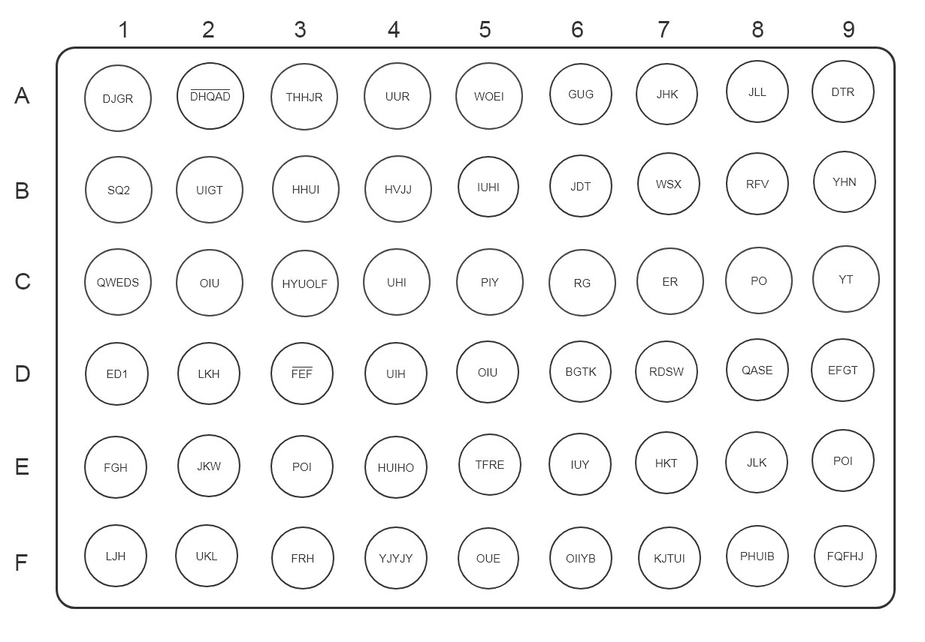
研究方法—取得表格內容
圖1
Notes:
首先是團隊對於本次題目的想法，以此圖為例

Slide 5
研究方法—取得表格內容
圖2
Notes:
要看懂內容時，會先將注意力放在其中一格之上

Slide 6
研究方法—取得表格內容
圖2
Notes:
透過對應座標，就可以得到這一格的座標 B2

Slide 7
研究方法—取得表格內容
位置
B2
圖2

Slide 8
研究方法—取得表格內容
位置
B2
圖2
Notes:
接下來對於內容，就以文字辨識來取得 UIGT

Slide 9
研究方法—取得表格內容
位置
B2
內容
UIGT
圖2

Slide 10
研究流程
在研究流程上，團隊先參考多種方法後，決定將工作分為兩部分同時進行， 一方面處理圖片，二值化、切割、去噪...等處理以取得表格內容。
另一方面尋找適合辨識文字的套件與模型，最後將兩者整合並輸出。
Part1 Part2
切割
辨識
前處理
Notes:
透過前面的思維，我們將工作分為兩部分，分別是取得位置與辨識內容，
也就是 圖片切割 與 辨識，
在辨識之前，先進行前處理，
能夠提高辨識率 所以我們設計的方式就依照 切割 前處理 辨識 的順序 接下來也會依序進行說明

Slide 11
研究流程—切割
影像垂直與水平投影分析
Notes:
先來介紹 切割
在這邊使用的是 影像 垂直與水平 投影分析 方法

Slide 12
影像垂直與水平投影分析
圖3
Notes:
以此圖為例

Slide 13
影像垂直與水平投影分析
垂直投影
圖3
Notes:
首先先用numpy函式 取得垂直像素的加總

Slide 14
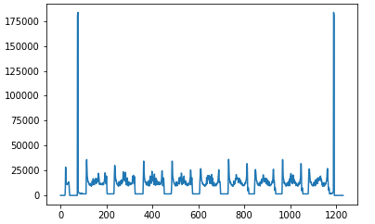
影像垂直與水平投影分析
圖4
Notes:
這張折線圖是像素垂直加總後的結果

Slide 15
影像垂直與水平投影分析
圖5
Notes:
將原圖與折線圖重疊 ，可以看出 圖片垂直方向黑色像素像素越多 值就越大
接著，將折線圖中極大值的位置黑色像素去除，也就是將原圖中的框消去

Slide 16
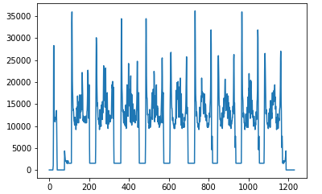
影像垂直與水平投影分析
圖6
Notes:
去除框線後得到這結果

Slide 17
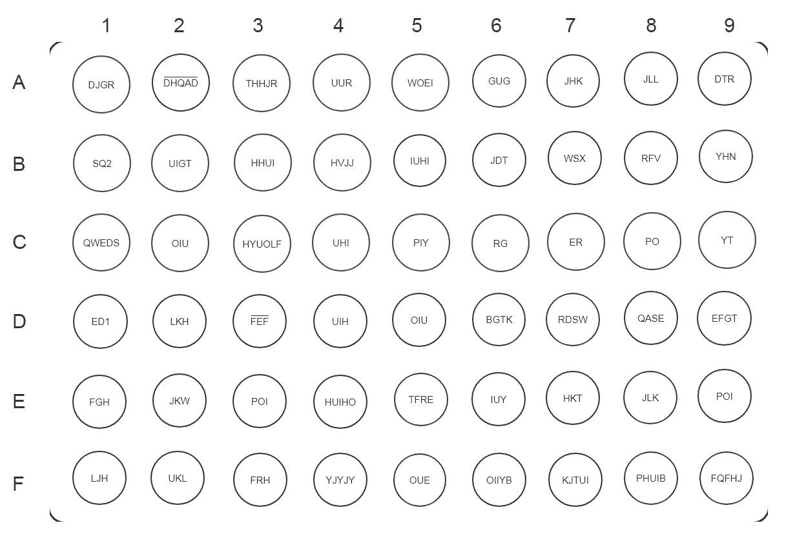
影像垂直與水平投影分析
圖7
Notes:
這裡可以看到折線圖有特定規律，對應圖片
在原本空白的地方 值就特別低

Slide 18
影像垂直與水平投影分析
圖8
Notes:
我們透過這些對這些相對的低值做切割，就可以得出有像素的區段

Slide 19
影像垂直與水平投影分析
圖9

Slide 20
影像垂直與水平投影分析
圖10
Notes:
藉由區段就可以切割出垂直方向的表格

Slide 21
影像垂直與水平投影分析
圖11
Notes:
而這就是垂直方向的切割

Slide 22
影像垂直與水平投影分析
16 公分
圖12
Notes:
同樣的方法，在切割出水平方向的表格，就可以得到所有位置與內容

Slide 23






研究流程—小張圖片前處理
二值化
選用自適應閾值(adaptive threshold)方法，或是先作裁切依各張小圖選用不同閾值，來作二值化，適合內容複雜度高的圖片。
圖13、原圖
圖14、二值化
圖15、原圖
圖16、二值化
圖17、原圖
圖18、二值化
Notes:
經過前面裁切，得到小張圖片，下列幾種處理能夠幫助辨識。
傳統的二值化方法會利用 單一閾值，
忽略圖片局部的變化，例如陰影、顏色的影響，
故團隊利用自適應閾值方法
或依裁切後的小圖 選用不同閾值 對 圖片二值化，處理複雜度高的大張圖片。

Slide 24


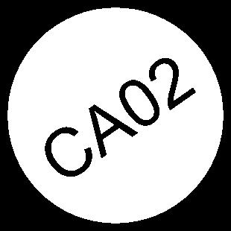
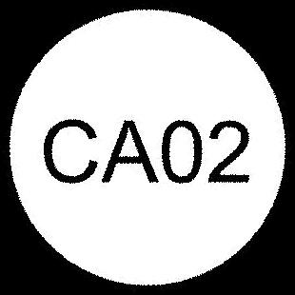
研究流程—小張圖片前處理
黑白反轉
加總圖片像素判斷圖片是否為黑底白字，若為黑底白字則將黑白反轉為白底黑字。
旋轉
將圖片依特定角度旋轉，使字串呈現水平排列。
圖19、原圖
圖20、黑白反轉
圖21、原圖
圖22、旋轉
Notes:
為了容易辨識，須將黑底白字的圖片黑白反轉，在此利用像素加總判斷是否為黑底白字。
另外圖片文字若非水平排列，則依特定角度旋轉，得到水平排列的文字。

Slide 25
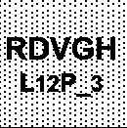
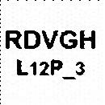
研究流程—小張圖片前處理
去噪
選用對於消除椒鹽噪聲有較好效果的中值濾波器。非線性的中值濾波器(Median Filter)，其原理是選擇該像素3*3或5*5的鄰域，範圍中各像素值的中值來取代該像素。
圖23、原圖
圖24、去噪
Notes:
當圖片有椒鹽噪聲，用非線性的中值濾波器，
選定該像素的鄰域，範圍中 像素(值)的中間值來取代該像素 去除噪聲。

Slide 26
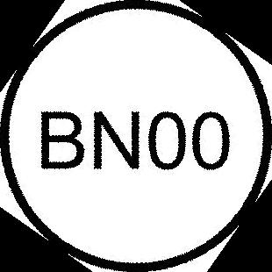

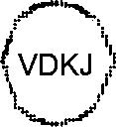
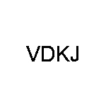
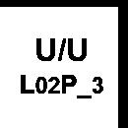
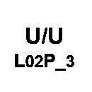
研究流程—小張圖片前處理
去除外框
方框：
利用矩陣水平及垂直加總，框線位置會出現極大值，並指定框線位置為白色，即可消除框線。
圓外框/點：
依照圓的特性圖片中心為圓心，指定半徑範圍以外像素為白色，只保留黑色文字。
圖25、原圖
圖26、去框
圖27、原圖
圖28 、去框
圖29、原圖
圖30 、去框
Notes:
文字外如果有框線，可能影響辨識的執行，
若外圍有框線則利用水平與垂直加總，框線位置會出現極大值，指定其位置為白色，即可消除框線。
另一種情況為圓或 類似圓的點再文字外圍時，會以圖片中心為圓心，指定半徑範圍以外像素為白色，保留黑色文字。
(即可得到辨識用的圖片)

Slide 27
文字辨識—Python Tesseract
功能: 識別圖片檔案中的文字，並作為返回引數返回識別結果
Tesseract是一款由Google贊助的開源OCR(optical character recognition光學字符識別)
OCR 是圖像識別領域中的一個子領域，該領域專注於對圖片中的文字信息進行識別並轉換成可編輯的文字
主要程式碼:
Notes:
我們這次用來辨識的方法，主要是用pytesseract這個由Google贊助的開源OCR，
他具有將圖片轉文字的功能，比起我們先前自行訓練的模型有較高的準確率，
而且後面也有參數可選取辨識的語言，如:英文中文，
還有對於文字的排列方式可引入不同參數來辨識，而我們後面會再對這些參數做說明

Slide 28
Tesseract對圖片的處理
圖片佈局分析
文字辨識的準備工作
將圖像的表格、文本、圖片等內容進行區分。
字符分割和識別
利用字符間的間隔進行粗略的切分，得到大部分的字符這裡會進行第一次字符識別，通過字符區域類型判定，根據判定結果對比字符庫識別字符。
根據識別出來的字符，進行粘連字符的分割，同時把錯誤分割的字符合併，完成字符的精細切分。
Notes:
Tesseract對圖片的處理分為兩種，
1 是圖片佈局分析，主要是依據文字在圖片中的排列方式做分類，如：表格中的文字或報紙裡的文章
2. 字符分割和識別，先對字符間的間隔進行簡單的切分，再把錯誤分割的字符合併，經過處理後才做辨識

Slide 29
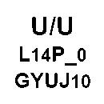
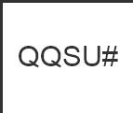


Pytesseract參數調整
Page segmentation modes:
…
6 Assume a single uniform block of text.
7 Treat the image as a single text line.
8 Treat the image as a single word.
9 Treat the image as a single word in a circle.
10 Treat the image as a single character.
…
圖31
圖32
圖33
圖34
Notes:
接下來要介紹的是Pytesseract的參數調整，參數6指的是一個區塊中的所有文字，
參數7是只有一列的字串，參數9是圓形中的文字，參數10則是單一字符的辨識

Slide 30
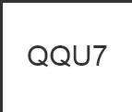
圖片修正—圖片邊緣加寬
原因:
經過我們圖片的預處理與切割之後，有些圖片的切割線會恰巧與字串上下切齊，造成辨識的錯誤
圖35
Notes:
儘管有了辨識的工具，為了增進辨識率，我們決定對圖片做一些修正，首先是對圖片的邊緣加寬，
因為圖片的預處理與切割之後，有些圖片的切割線會恰巧與字串上下切齊，而造成辨識的錯誤，這個方法可以有效解決

Slide 31
圖片修正—圖片邊緣加寬
解決方法：
一般來說訓練字元模型時，不會恰好切齊字元的邊界，故經過邊界填充較不影響Pytesseract辨識結果。
推測辨識的錯誤與訓練模型有關，因此，在黑底白字的圖片上將邊緣以白邊加寬，如此可增加辨識率，邊緣以4~5px最佳。
程式碼：
img = cv2.copyMakeBorder(img,10,10,10,10, cv2.BORDER_CONSTANT,value=[255,255,255])
圖36
圖37
Notes:
由於是白底黑字的圖，我們將邊緣以白邊加寬，經過多次嘗試後，寬度以4~5px最佳，

Slide 32
圖片修正—圖片放大
原因：
原始圖片經過不斷切割後得到的圖片過小導致無法辨識
解決方法：
將圖片等比例放大後再辨識可得到更精準的答案
程式碼：
im_h,im_w,tmp=img.shape
img=cv2.resize(img,(im_w*10,im_h*10))
Notes:
第二個對圖片修正的地方是圖片放大，由於原始圖片經過不斷切割後，得到所需要便是的圖片過小，因此，我們採用等比例放大的方式，讓辨識後得到更精準的答案

Slide 33


Isbar()設置
功能：判定是否有bar的存在
方法：
首先嘗試對圖片內的字元作分割判斷得到一張具有紅色框線的圖，接著圖中的左方紅色區塊，如果長為寬的5倍以上則存在bar
回傳：Yes回傳1，NO則回傳0
若成立：
有bar的存在則Add_bar()，
ex:把RCBRT變成R/C/B/R/T/
圖38、原圖
圖39 、字元分割
Notes:
在初賽與複賽中都有出現這種有bar 的圖片，
而我們辨認的方式是，對一張圖片向內切割，嘗試切出每個字元，而以這張圖為例，
可看出右上角第一個被紅色框線包起來的地方，長比寬大很多，因此判斷這張圖有bar 的存在

Slide 34
研究結果與分析
圖片輸出結果是否正確需自行比對，針對圖像或是函式做改進後，準確率均達八成以上，但FPK_5因字元相連、符號較多無法準確分辨。
Notes:
接下來要講的是研究結果與分析，第五張圖因字元相連、符號較多無法準確分辨，準確率均達八成以上。

Slide 35
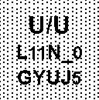
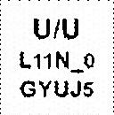

研究結果與分析—誤差
去噪後依舊難以辨識
G ↔ 6
0 ↔ O
S ↔ 5
英文字相黏導致辨識錯誤
Label ,機器辨識V.S.人眼
Notes:
而有些圖片儘管經過修正後仍然會辨識錯誤，如:XXXXX
最後，請我們的組長來做最後的總結

Slide 36
結論
團隊將研究分為兩部分同時進行，由於圖片樣式多樣，花費較多時間前處理圖片。
經過初賽後，團隊將影像處理通用步驟寫成函式，不同情況可調整參數來進行。此外，可將圖片分為三種類別：表格框線、有外框線或點包圍文字、圖案在文字上方，藉由分類可較有效率處理圖片。
取得位置後，需針對不同的圖片運用函式做適合的前處理，讓辨識的執行更容易與準確。
Notes:
這次團隊將研究分為兩部分同時進行，由於圖片樣式多樣，
且適合人眼識別的數據不見得適合模型，花費較多時間前處理圖片。
經過初賽後，團隊將影像處理 通用的步驟寫成函式，不同情況可調整參數來進行處理，
此外，大致可將題目圖片分為三類：
1 有表格框線、2是 有外框線或點包圍文字 和 3圖案在文字上方，
我們藉由分類可以較有效率處理圖片，並針對不同的圖片運用函式做適合的前處理，
使得辨識能夠更準確。

Slide 37
參考文獻與資料
[1] T. Lung-Yu, “影像垂直/水平投影分析,” [線上]. Available: http://honglung.pixnet.net/blog.
[2] M. B. Dillencourt, H. Samet and M. Tamminen., “A general approach to connected-component labeling for arbitrary image representations,” Journal of the ACM (J. ACM), pp. 253-280, April 1992.
[3] “OpenCV 3.0.0-dev documentation,” [線上]. Available: https://docs.opencv.org/3.0-beta/modules/imgproc/doc/structural_analysis_and_shape_descriptors.html#connectedcomponents.
[4] “OpenCV 2.4.13.7 documentation,” [線上]. Available: https://docs.opencv.org/2.4/modules/imgproc/doc/structural_analysis_and_shape_descriptors.html?highlight=findcontours#findcontours.
[5] K. Simonyan and A. Zisserman, “ Very Deep Convolutional Networks for Large-Scale Image Recognition,” 於 International Conference on Learning Representations , 2015 .
[6] “虫数据,” [線上]. Available: http://chongdata.com/articles/?p=32.
[7] “OpenCV-Python Tutorials,” [線上]. Available: https://docs.opencv.org/master/d7/d4d/tutorial_py_thresholding.html.

Slide 38
THANK YOU

